Slide 1

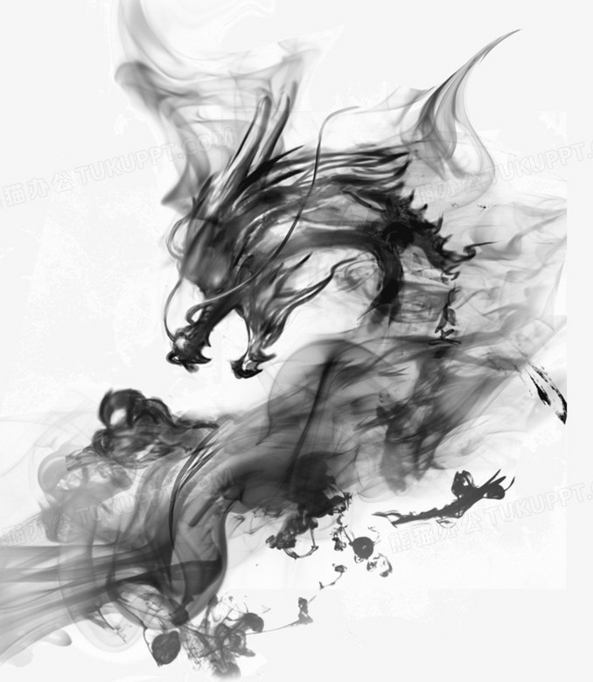
dá 龘
龘字的由来

Slide 2
基本释义
为“龖”的异体字，
指龙飞的样子。
常见词组
龘龘
由三个龙组成。

Slide 3
古诗中的“龘”
康熙字典
《玉篇》 音沓。龙行龘龘也。
说文解字
【卷三】【言部】
失气言。一曰不止也。从言，龖省声。傅毅读若慴。籒文讋不省。之涉切

Slide 4
相关内容
“龙行龘龘 印刻家国”
2024年中央广播电视总台春节联欢晚会主标识以“龘”字为主视觉符号，整体设计以中国传统篆刻艺术中极具特色的“国朝官印”字体——九叠篆为灵感来源，庄重平衡、中正匀称，彰显出大气雄健的文化气象。主标识由中国探月工程、中国行星探测工程标识的设计者顾永江设计，在传统书法的基础上，进行了富有现代气息的“再加工”，金属质感的色彩光泽让“龘”字的造型酷似一枚芯片——从古老汉字到现代科技，龙年春晚主标识连接古今、融通未来。
2024年中央广播电视总台春节联欢晚会将以“龘龘”之姿，在辞旧迎新的除夕夜陪伴全球华人一起开心、一起互动、一起过年，一起迈进生机盎然、充满希望的甲辰龙年。

Slide 5
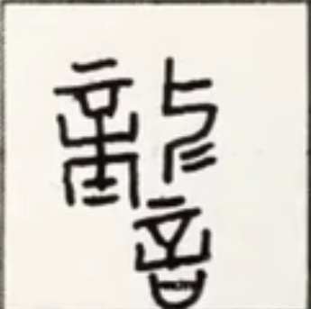
金文

Slide 6
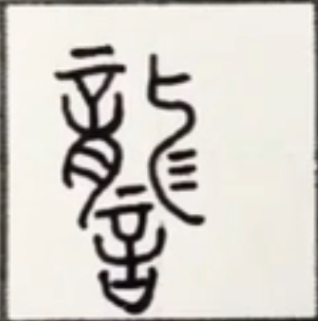
篆书

Slide 7
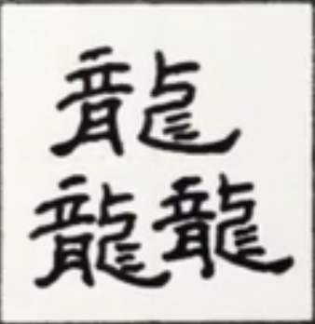
隶书

Slide 8
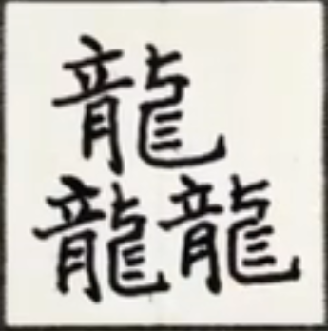
楷书

Slide 9
谢谢大家
谢谢观看
本视频由张泽华与蒋添屹制作

